Slide 1

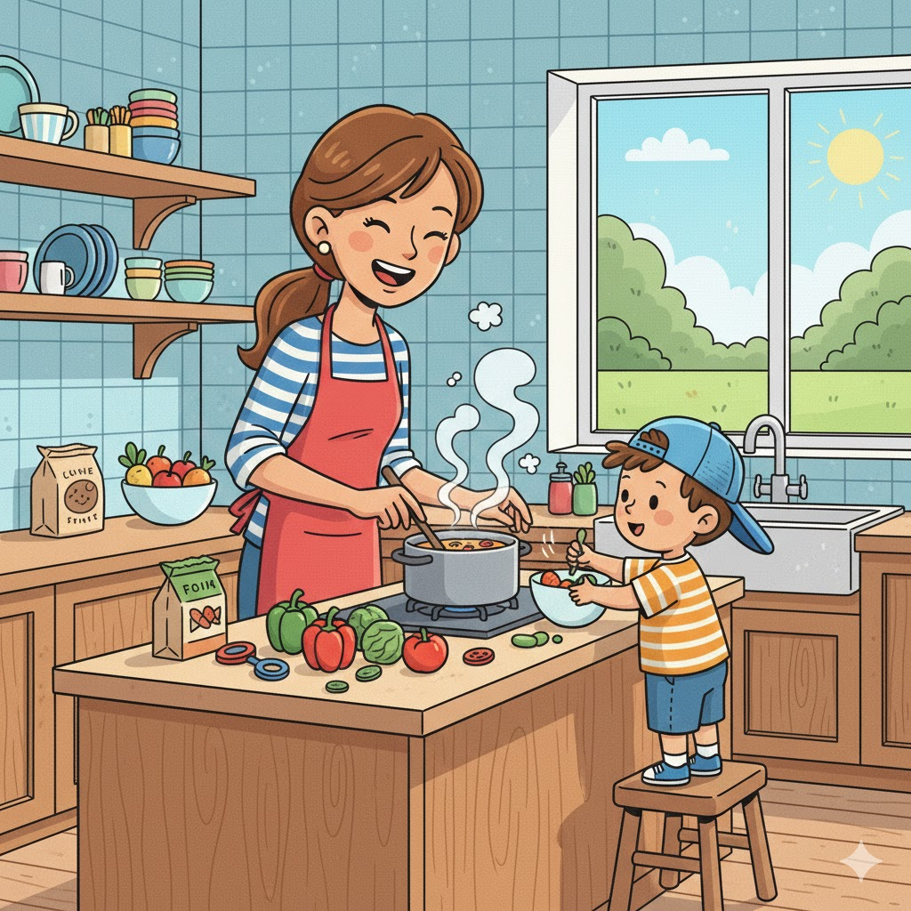
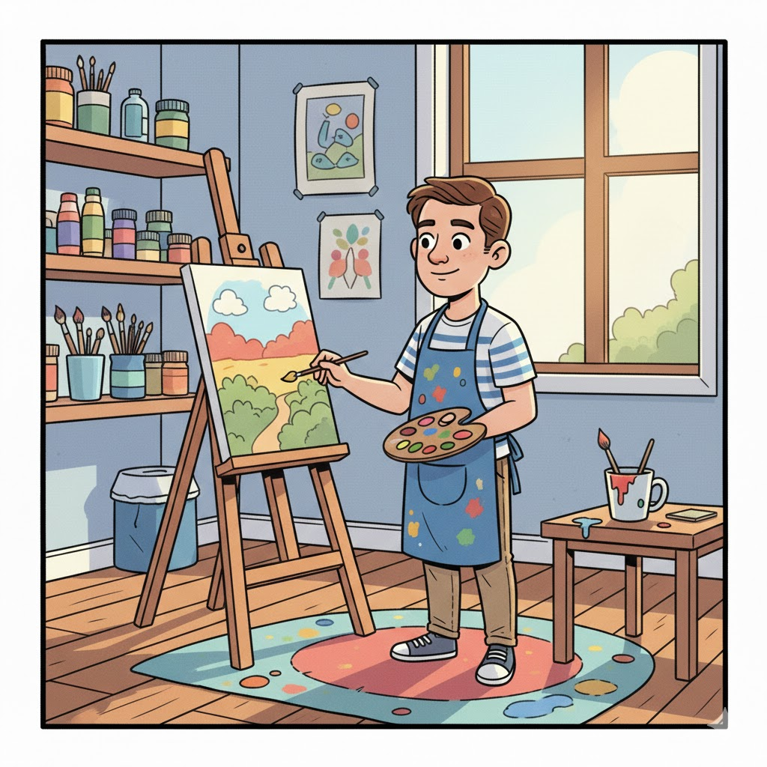
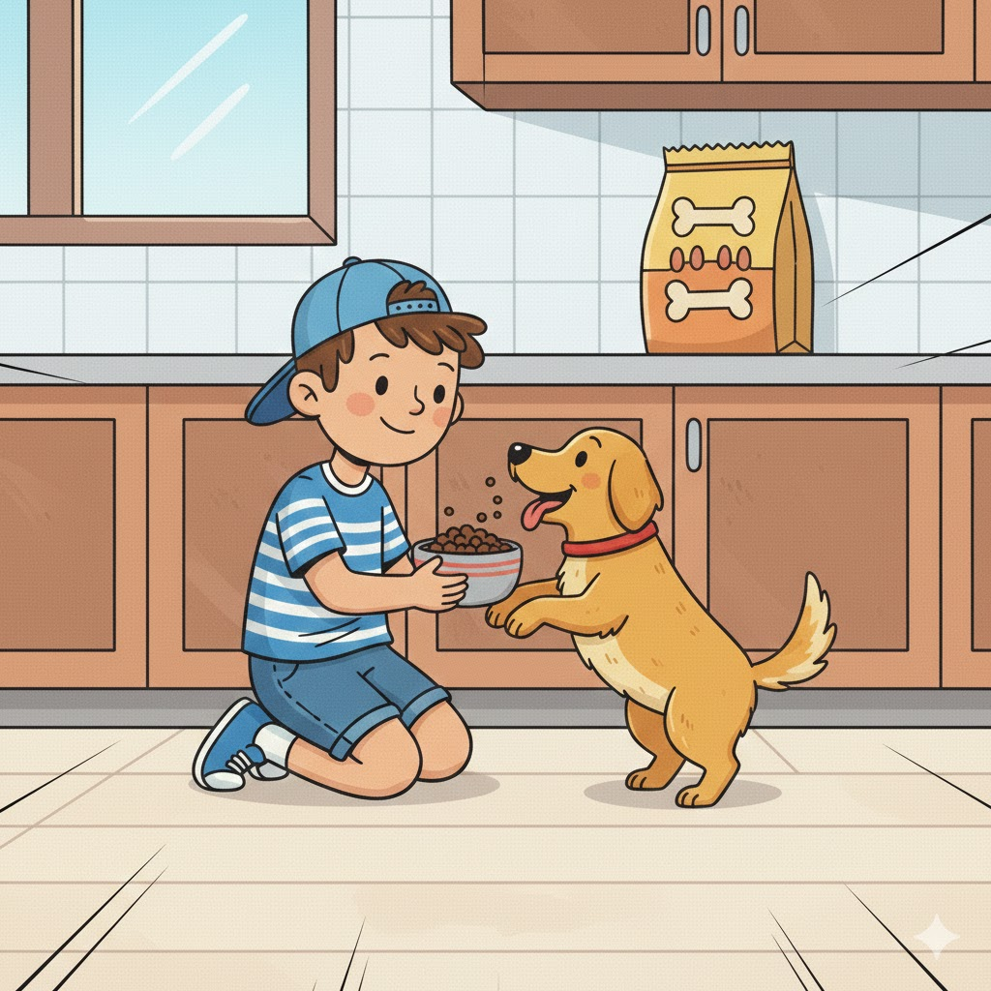
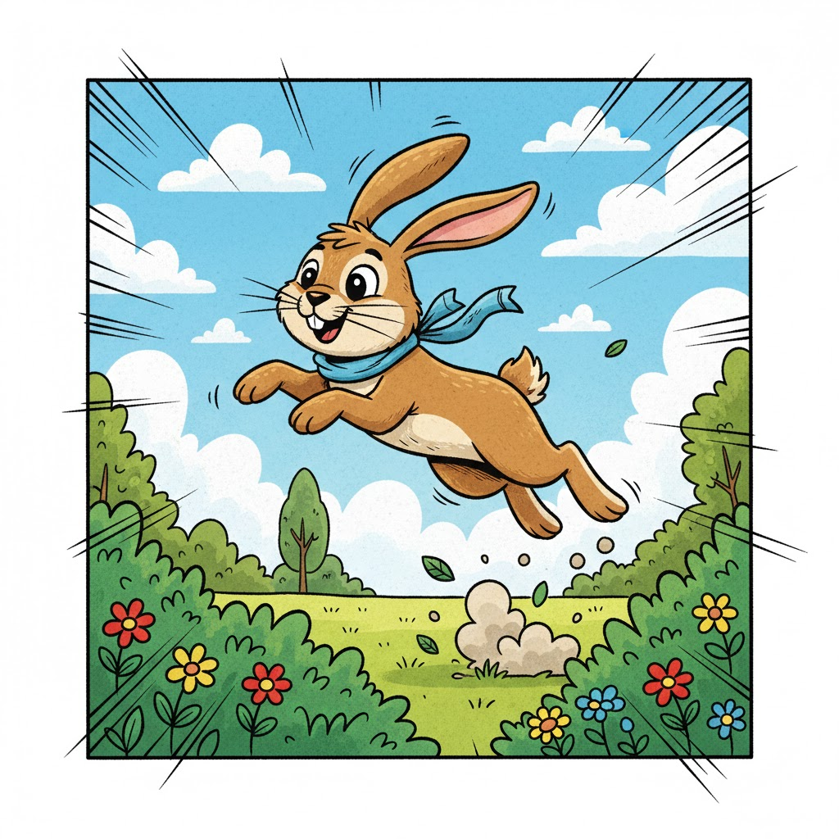
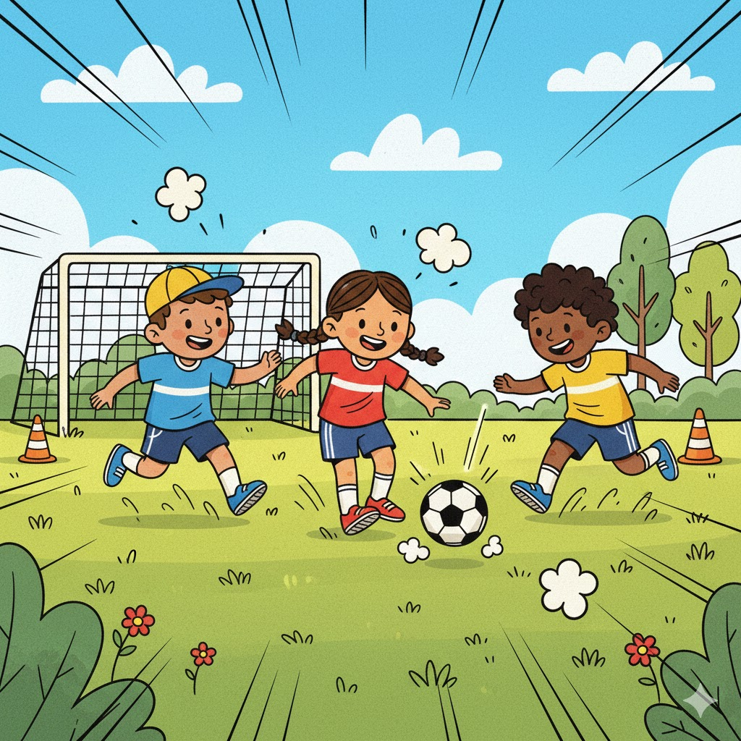
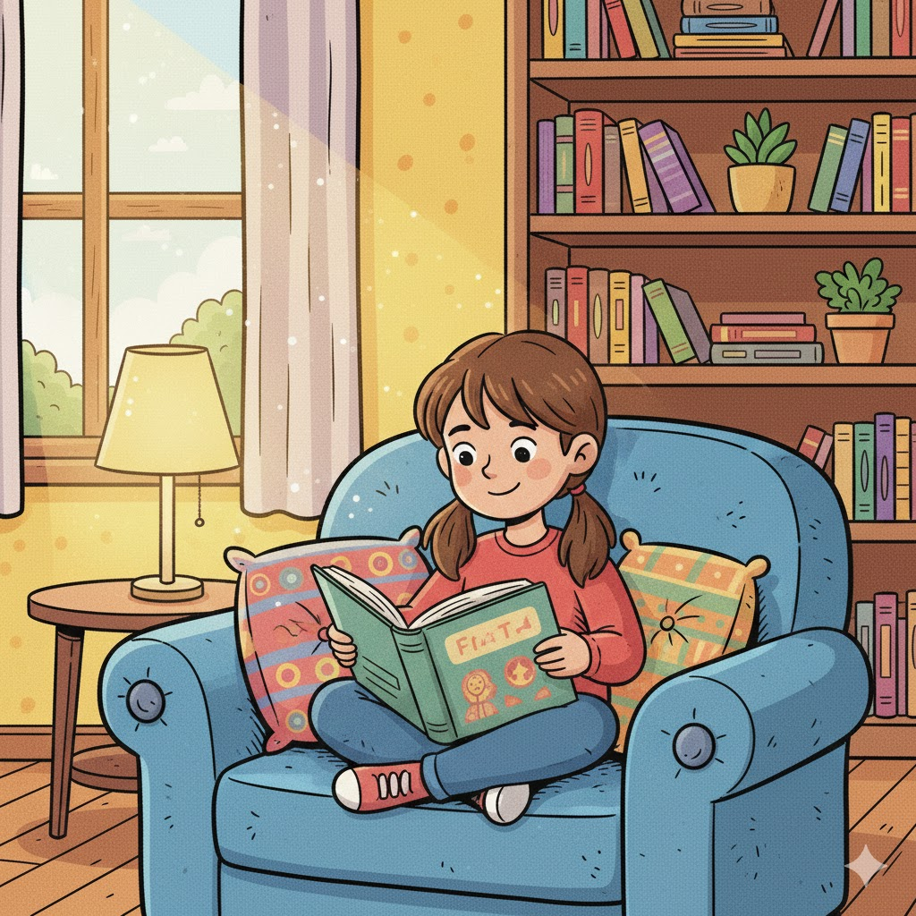
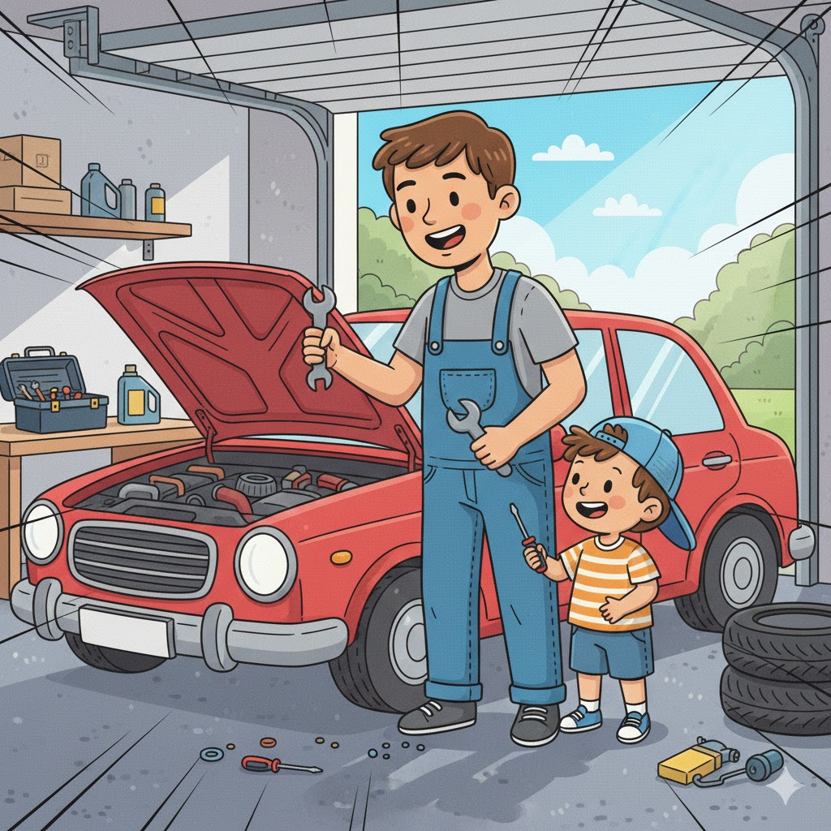
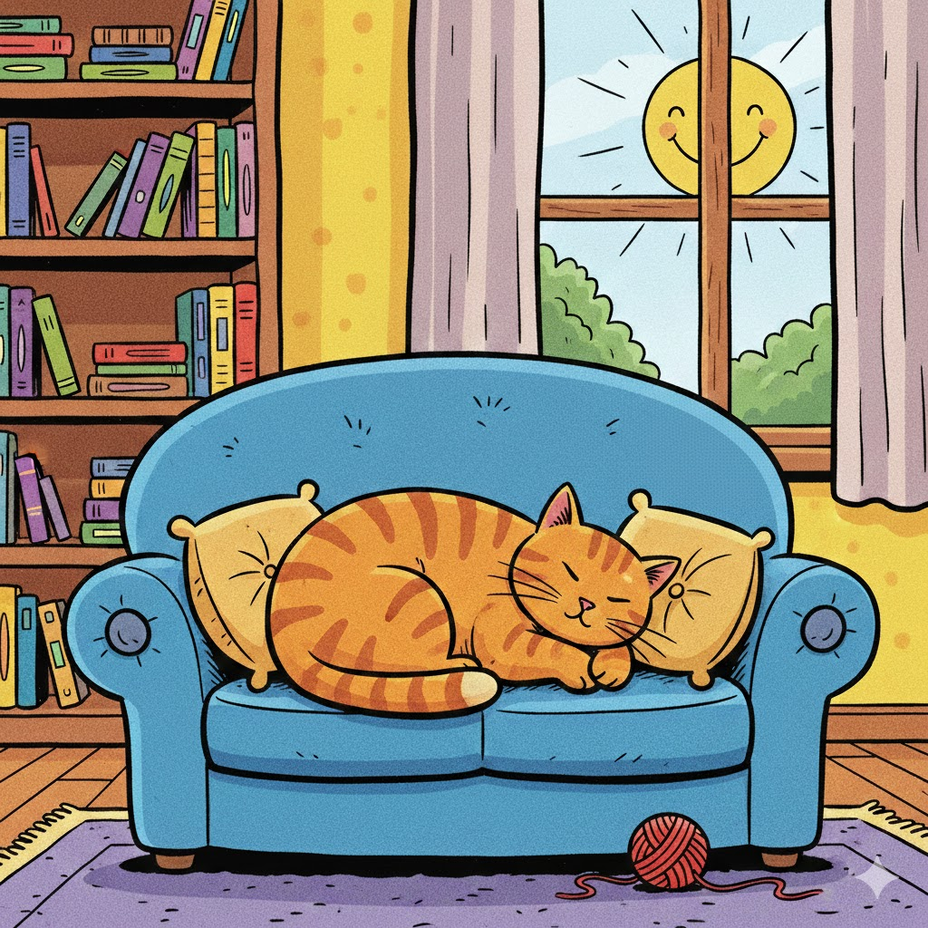
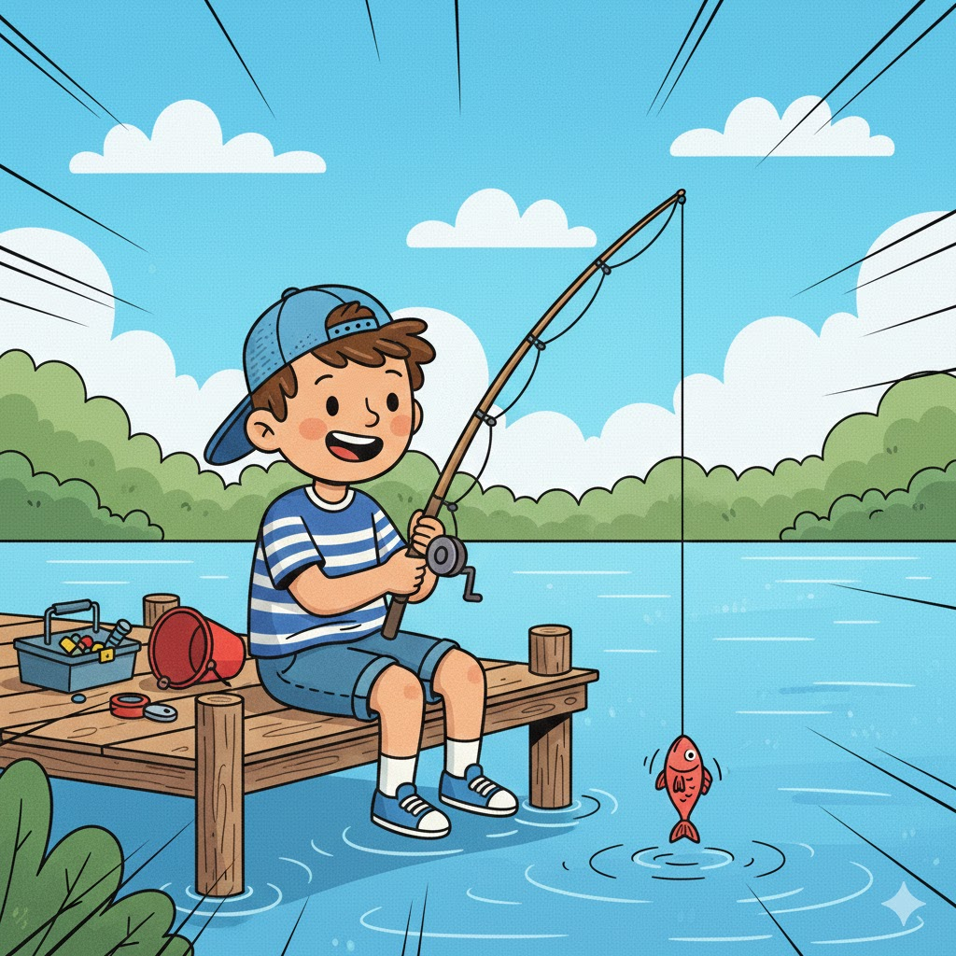
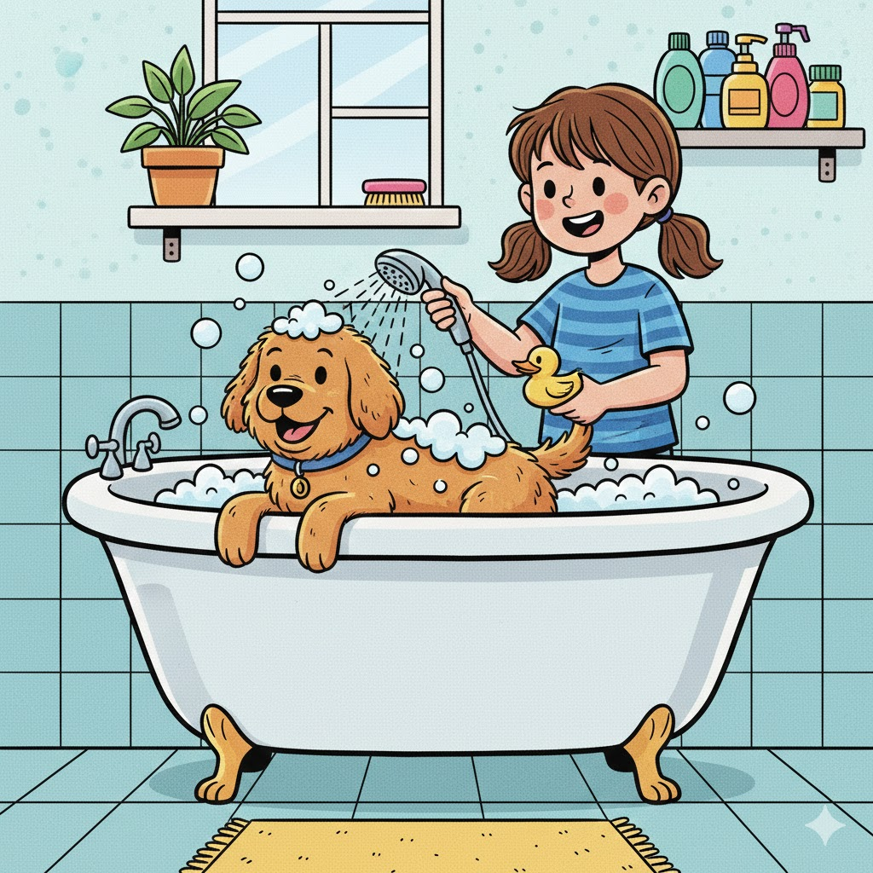




Мальчик … собаку
Мальчик … рыбу
Кот … на диване
Девочка … книгу
купает
смотрит
ищет
играют
рисует
рисует
смотрит
гладит
готовит
спит
читает
бегают
обнимает
чинит
ловит
играет
стирает
прыгает
кормит
крутит
Зайчик … через кусты
Художник … картину
Дети … в мяч
Девочка … собаку
Папа … машину
Мама … еду

